Slide 1
Găseşte-l pe domnul
Cine ştie căştigă

Slide 2
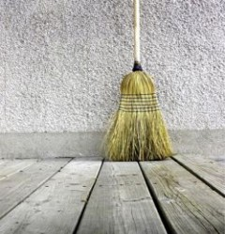
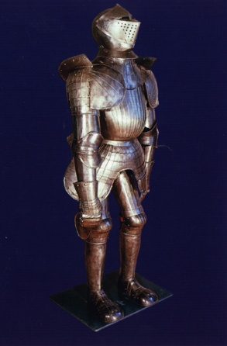
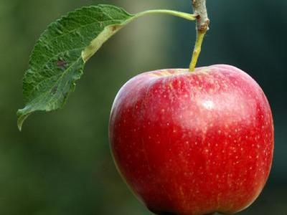
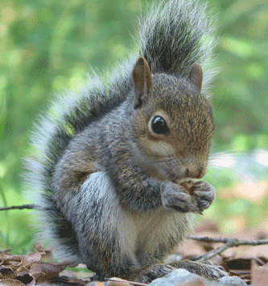
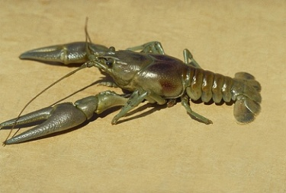
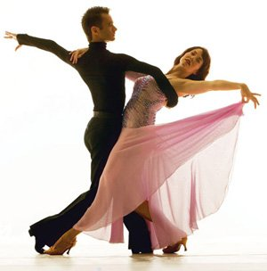
Găseşte-l pe domnul Alege ceea ce vrei! Cum despărţim în silabe? Fă clic pe una din imagini!!!
E ok? !

Slide 3
Cum se desparte în silabe? armură
_____
_____ _____
▬
___ ___ ___
___ ___ ___ __

Slide 4
Cum se desparte în silabe? măr
_____
_____ _____
▬
___ ___ ___
___ ___ ___ __

Slide 5
Cum se desparte în silabe? carte
_____
_____ _____
▬
___ ___ ___
___ ___ ___ __

Slide 6
Cum se desparte în silabe? perdea
_____
_____ _____
▬
___ ___ ___
___ ___ ___ __

Slide 7
Cum se desparte în silabe? mătură
_____
_____ _____
▬
___ ___ ___
___ ___ ___ __

Slide 8
Cum se desparte în silabe? rac
_____
_____ _____
▬
___ ___ ___
___ ___ ___ __

Slide 9
Cum se desparte în silabe? dansator
_____
_____ _____
▬
___ ___ ___
___ ___ ___ __

Slide 10
Cum se desparte în silabe? veveriţă
_____
_____ _____
▬
___ ___ ___
___ ___ ___ __

Slide 11
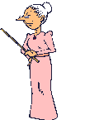
Unde este ?
▬ ▬ ▬

Slide 12
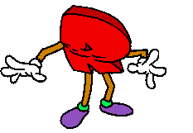
Unde este ?
▬

Slide 13
Unde este ?
▬ ▬

Slide 14
Unde este ?
▬ ▬

Slide 15
Unde este ?
▬ ▬ ▬

Slide 16
Unde este ?
▬

Slide 17
Unde este ?
▬ ▬ ▬

Slide 18
Unde este ?
▬ ▬ ▬ ▬

Slide 19
AR – MU - RĂ
R
R
E ok !
Caută alt cuvânt!

Slide 20
MĂR
R
E ok !
Caută alt cuvânt!

Slide 21
CAR - TE
R
E ok !
Caută alt cuvânt!

Slide 22
PER - DEA
R
E ok !
Caută alt cuvânt!

Slide 23
MĂ – TU - RĂ
R
E ok !
Caută alt cuvânt!

Slide 24
R A C
R
E ok !
Caută alt cuvânt!

Slide 25
DAN – SA - TOR
R
E ok !
Caută alt cuvânt!

Slide 26
VE – VE – RI - ŢĂ
R
E ok !
Caută alt cuvânt!

Slide 27
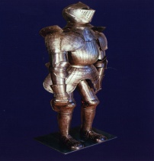
Verifică poziţia lui
Mai departe!
R
R
R
R
R
R
R
R
R
ÎNCHIDERE

Slide 28
Găseşte-l pe domnul
RIARSDFS
RICĂ NU ŞTIA SĂ ZICĂ:
RÂU, RĂŢUŞCĂ, RĂMURICĂ
DAR DE CÂND BAIATU-NVAŢĂ,
POEZIA DESPRE RAŢĂ,
RICĂ ŞTIE ACUM SĂ ZICĂ:
RÂU, RĂŢUŞCĂ, RĂMURICĂ.

Slide 29
E ok!
Caută mai departe!!!

Slide 30
Greşeală !
Încearcă
altă variantă !

